Slide 1
Лайфхак на тему:
«3 практических совета, как улучшить общение с дошкольниками».
Подготовила:
Евгения Андреевна Зюзина
(воспитатель логопедической группы МБДОУ ЦРР – детского сада № 11 «Рябинка» Г. о. Подольск)

Slide 2
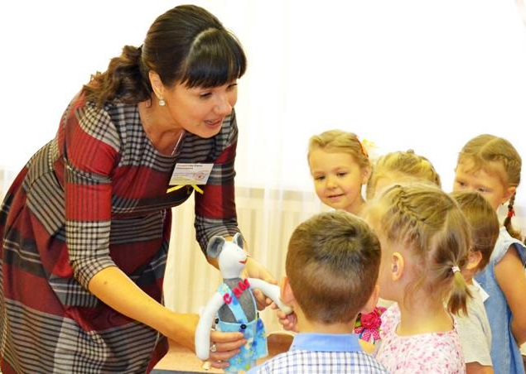
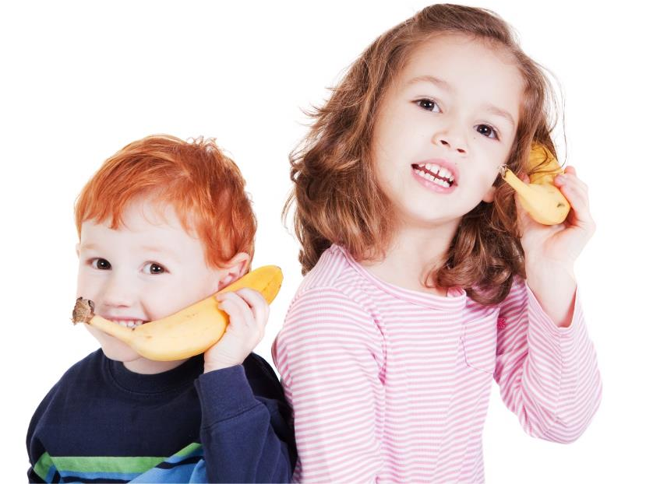
Основные понятия:
Лайфхак – полезный совет.
Общение – взаимодействие.
Педагог – мотиватор, источник языкового материала, эксперт.
Принципы взаимодействия -
1. диалогичность;
2. вариативность;
3. доброжелательность;
4. опора на положительное в ребенке;
5. позитивная эмоциональность;
6. развивающаяся субъективность.

Slide 3
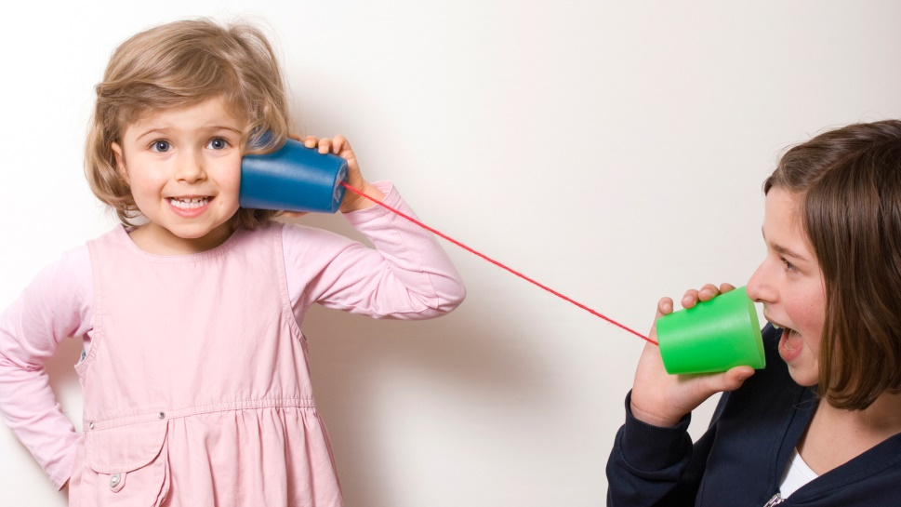
1й совет «Создавайте условия для развития речевой деятельности детей»
«Важно уметь создавать пространство для диалога, чтобы ребенок проявлял себя…»
Н.Е. Веракса
Сформулируйте открытую форму вопросов:
Тебе понравилось сегодня в детском саду?
У тебя в группе есть друзья?
Ты любишь есть кашу на завтрак?
Вам нравится рисовать?
Ты расстроен?
Ребята, вы узнали сегодня что-то новое?

Slide 4
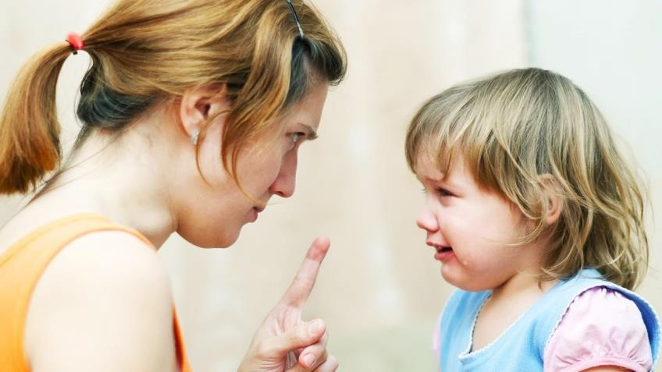
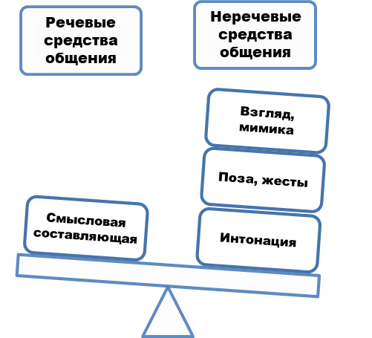
2й совет «Обращайте внимание на невербальные средства общения»
Ребенок дошкольного возраста быстрее реагирует на смысловую составляющую высказывания педагога или на внешнее оформление фразы?

Slide 5
3й совет «Будьте источником вдохновения и поддержки для ребенка»
«Дети — это не пустой сосуд, который мы должны наполнить, а факел, который мы должны зажечь».
Аристотель
Сформулируйте вывод о ценности положительного поощрения ребенка в любых видах детской деятельности.

Slide 6
Заключение
Закончи высказывание:
Самым важным в общении с ребенком я считаю…
Конфликтные ситуации в общении с детьми чаще всего возникают во время…
Позитивный характер общения с детьми можно отметить в следующих ситуациях взаимодействия…
Хочу дать собственный совет, как улучшить общение с детьми в группе. А именно…
Полученные сегодня практические советы пригодятся мне в …

Slide 7
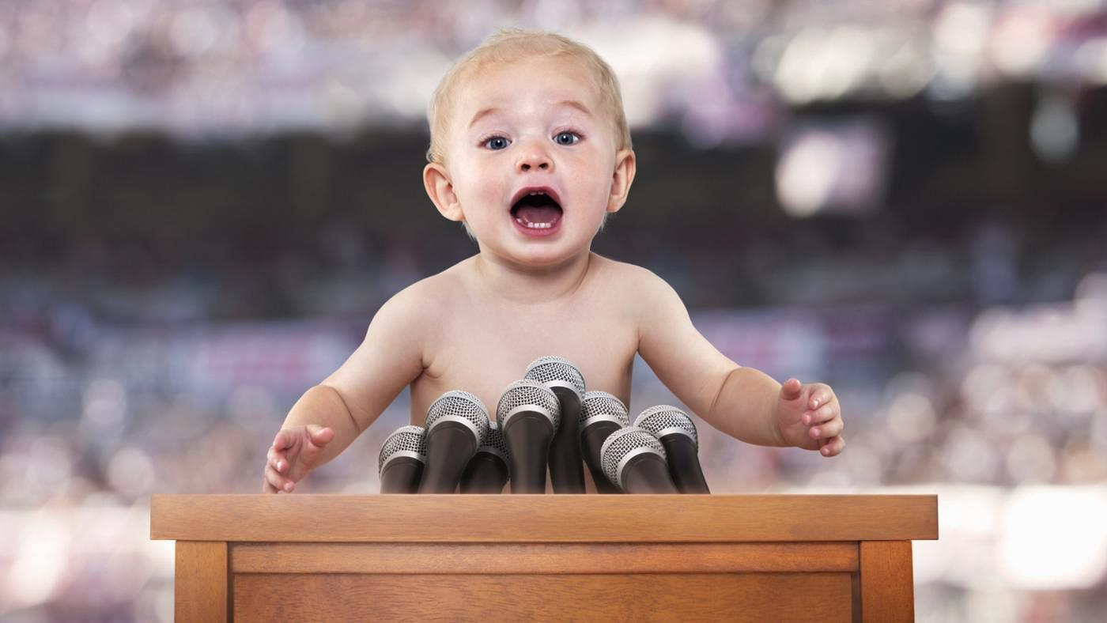
Практические советы:
стимул для рефлексии собственных коммуникативных умений;
импульс к созданию обстановки эмоционального благополучия детей;
призыв к организации благоприятной среды для позитивной коммуникации и социализации ребенка.
Благодарю за внимание.
Приглашаю к дальнейшему профессиональному общению.

